Slide 1
الدرس الأول : سورة البلد

Slide 2
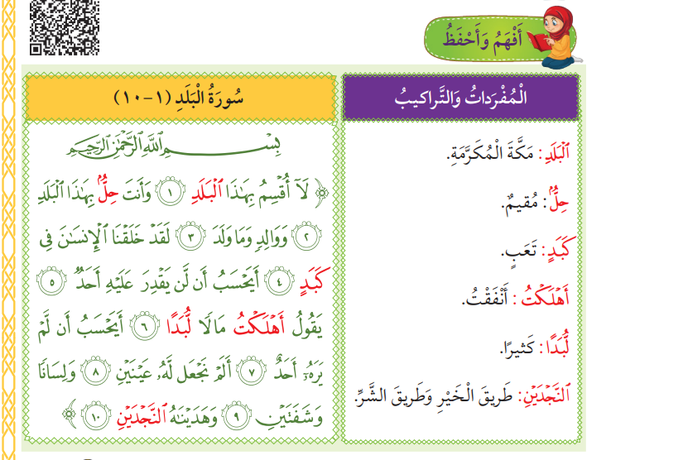
حفظ الآية مع المعاني

Slide 3
الدرس الثاني : الكتب الإلهية

Slide 4
سيدنا ابراهيم
الصحف
سيدنا موسى
التوراة

Slide 5
سيدنا داوود
الزبور
الانجيل
سيدنا عيسى
القرآن الكريم
سيدنا محمد

Slide 6
الدرس الثالث: سيدنا ابو بكر الصدّيق

Slide 7
اسمه : عبدلله بن ابي قحافة
لقبه : الصدّيق
مكان ولادته : مكة المكرمة
عمله : التجارة
عدد اولاده : ستة أولاد

Slide 8
الدرس الرابع: الاحترام

Slide 9
الاحترام : هو خلق يدعو الى اظهار الاهتمام والتقدير عند التعامل مع الآخرين .
الاحترام يكون للكبير والصغير والغني والفقير ولا يقتصر على احد
معين .
من آثار الاحترام :
1- الفوز برضا الله تعالى
2- كسب محبة الناس

